Slide 1


PHÒNG GIÁO DỤC VÀ ĐÀO TẠO QUẬN LONG BIÊN
TRƯỜNG MẦM NON HƯỚNG DƯƠNG
ỨNG DỤNG PHƯƠNG PHÁP GIÁO DỤC STEAM TRONG CÁC HOẠT ĐỘNG
CHO TRẺ MẪU GIÁO 4-5 TUỔI
Lĩnh Vực/Môn: Giáo dục mẫu giáo
Cấp học: Mầm non
Họ và tên tác giả: Phạm Thị Duyên
Chức vụ: Giáo viên - ĐT: 0349627528
Đơn vị công tác: Trường mầm non Hoa Hướng Dương
Quận Long Biên – Hà Nội
Năm học 2020 - 2021

Slide 2

I . ĐẶT VẤN ĐỀ
* Giáo viên đóng vai trò
là người hướng dấn, giúp đỡ, tạo môi trường, tạo vai trò cho trẻ trong dự án.
* Trẻ nâng cao tính tự lực,
tích cực tham gia vào các hoạt động; đòi hỏi, khuyến khích và phát triển sự sáng tạo, tính trách nhiệm, kĩ năng làm việc nhóm và đặc biệt phát triển ở trẻ kỹ năng tư duy.
Tính đến năm học 2022- 2023 được sự quan tâm của Sở giáo dục, giáo viên mầm non ở các trường trong thành phố Hà Nội đã được tiếp cận với phương pháp giáo dục STEAM
Bản thân tôi trong các năm học 2016-2017, 2018- 2019 đã được tham gia tập huấn phương pháp Steam nên đã hiểu được ý nghĩa và tầm quan trọng của phương pháp hiện đại này.

Slide 3

Với tính ưu việt hơn, phù hợp hơn của phương pháp Steam và để đáp ứng nhu cầu của xã hội hiện đại thì việc đưa phương pháp Steam vào giáo dục là viêc hết sức cần thiết.

Slide 4

THỰC TRẠNG VẤN ĐỀ
THUẬN LỢI
Nhà trường được đầu tư về cơ sở vật chất,
kỹ thuật.
Bản thân có 9 năm kinh nghiệm dạy, yêu nghề, mến trẻ, tích cực sang tạo và được tham gia các lớp tập huấn, tham quan do các cấp tổ chức.
Giáo viên cùng lớp có trình độ trên chuẩn và có cùng tư tưởng.
Phụ huynh nhiệt tình ủng hộ việc thực hiện các phương pháp giáo dục tiên tiến
Trẻ đúng độ tuổi và có nề nếp.
KHÓ KHĂN
* Về phía giáo viên:
Kinh phí để chuẩn bị các dự án Steam còn hạn chế.
* Về phía trẻ:
Trẻ đang quen với phương pháp giáo dục truyền thống nên thời gian đầu trẻ chưa chủ động tham gia các hoạt động.
Về phía phụ huynh:
- Phụ huynh không thực sự hiểu rõ về Steam và cách học của trẻ ở độ tuổi mầm non để có cách hỗ trợ tốt nhất.

Slide 5
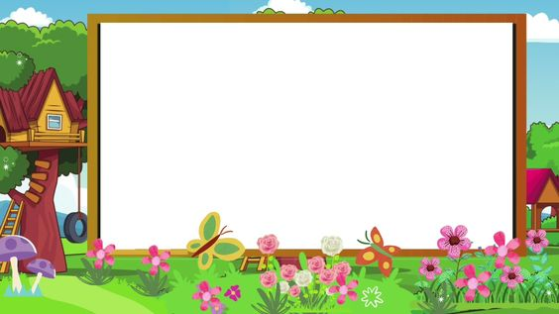
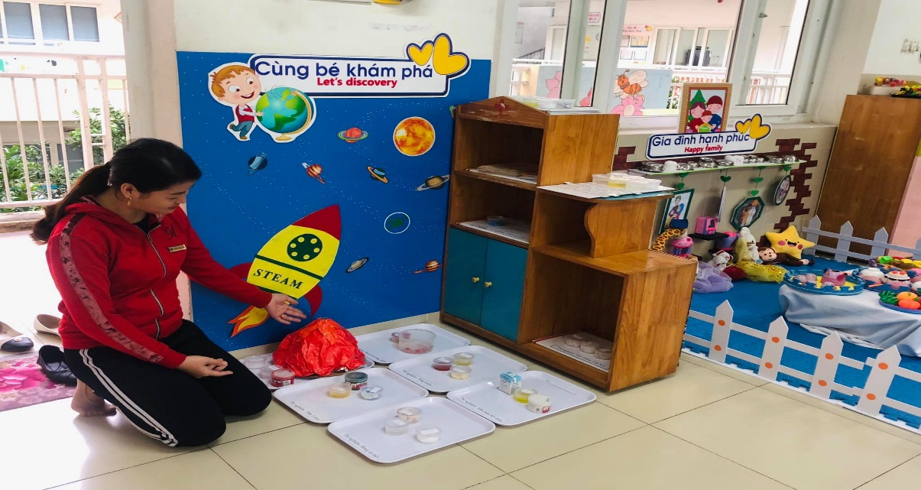

Slide 6


1. Nâng cao kiến thức, hiểu biết của bản thân
2. Xây dựng kế hoạch giáo dục theo dự án
BIỆN PHÁP THỰC HIỆN
3. Xây dựng môi trường hoạt động cho trẻ, tích hợp giáo dục STEAM vào các hoạt động trong ngày
4. Phối hợp với phụ huynh.

Slide 7
3. Xây dựng môi trường hoạt động cho trẻ, tích hợp giáo dục STEAM vào các hoạt động trong ngày

Slide 8

Xây dựng môi trường lớp học
Xây dựng môi trường lấy trẻ làm trung tâm
Xây dựng lớp học hạnh phúc

Slide 9
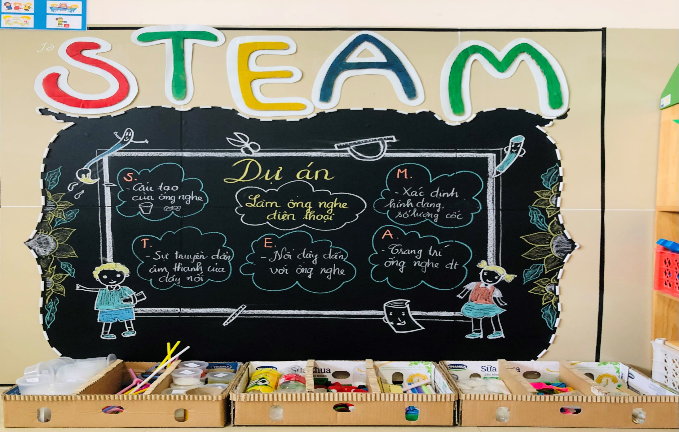
XÂY DỰNG GÓC STEAM

Slide 10

Tích hợp giáo dục STEAM vào các hoạt động trong ngày
Hoạt động học
Hoạt động góc
Hoạt động chiều
Hoạt động ngoài trời

Slide 11

Khám phá khoa học
Hoạt động học
Tạo hình
Toán
Văn học

Slide 12
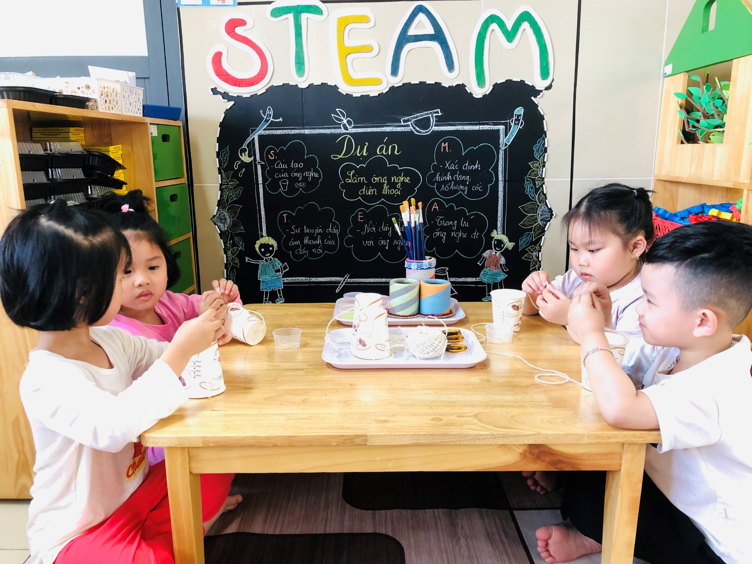
Hoạt động góc
Góc STEAM

Slide 13
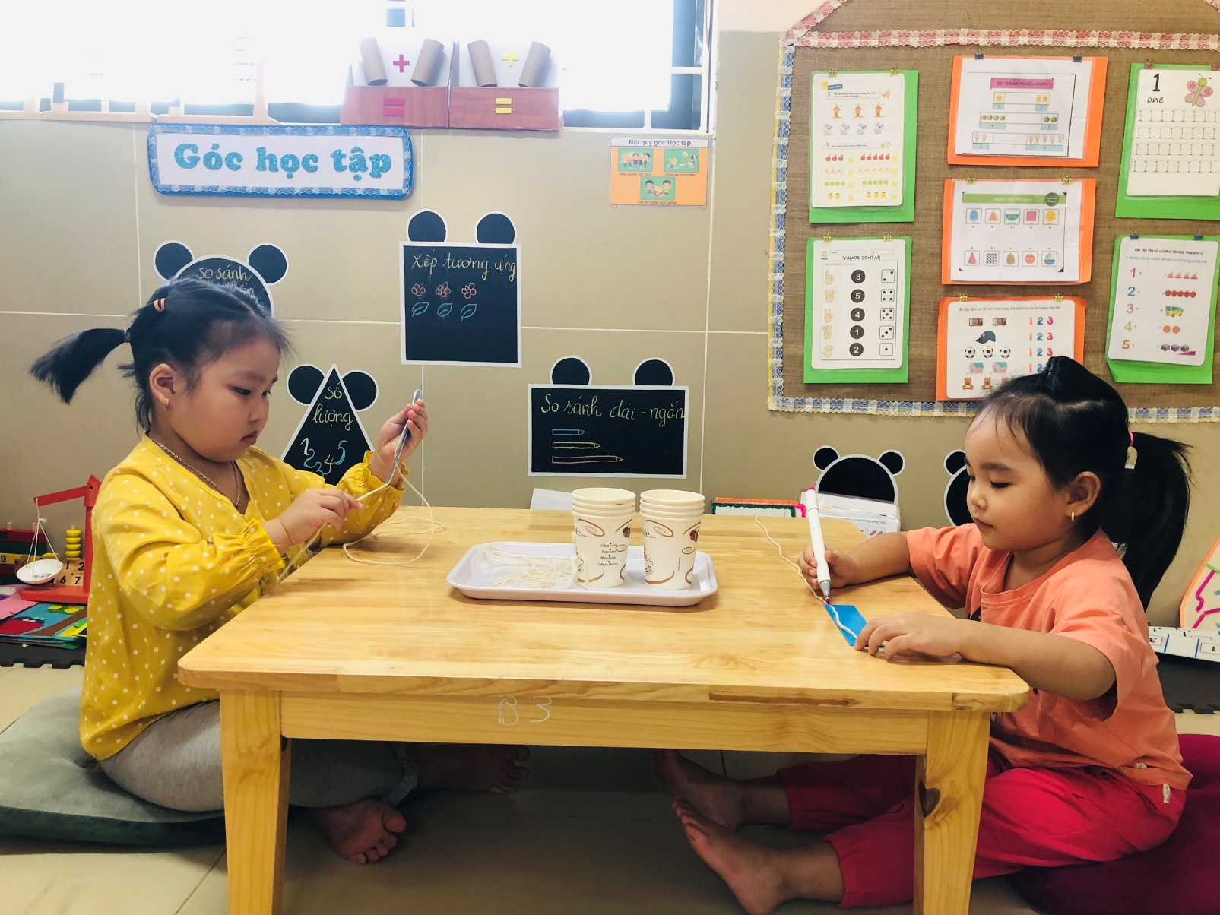
Hoạt động góc
Góc TOÁN

Slide 14
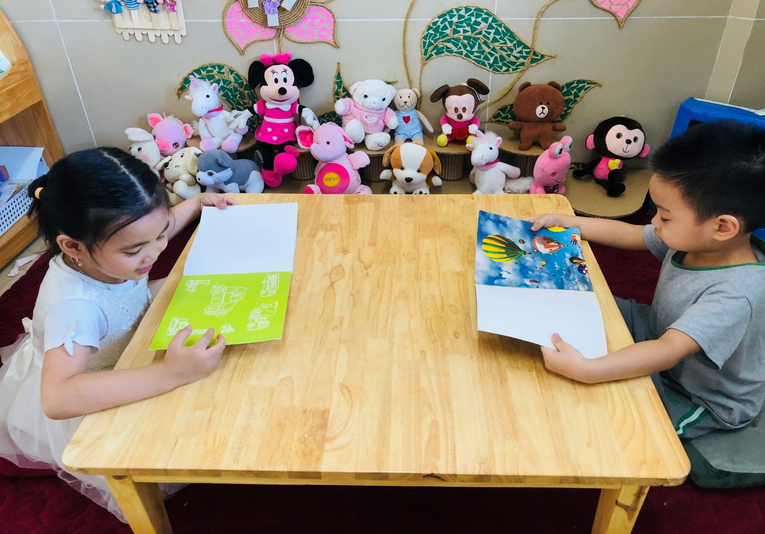
Hoạt động góc
Góc VĂN HỌC

Slide 15

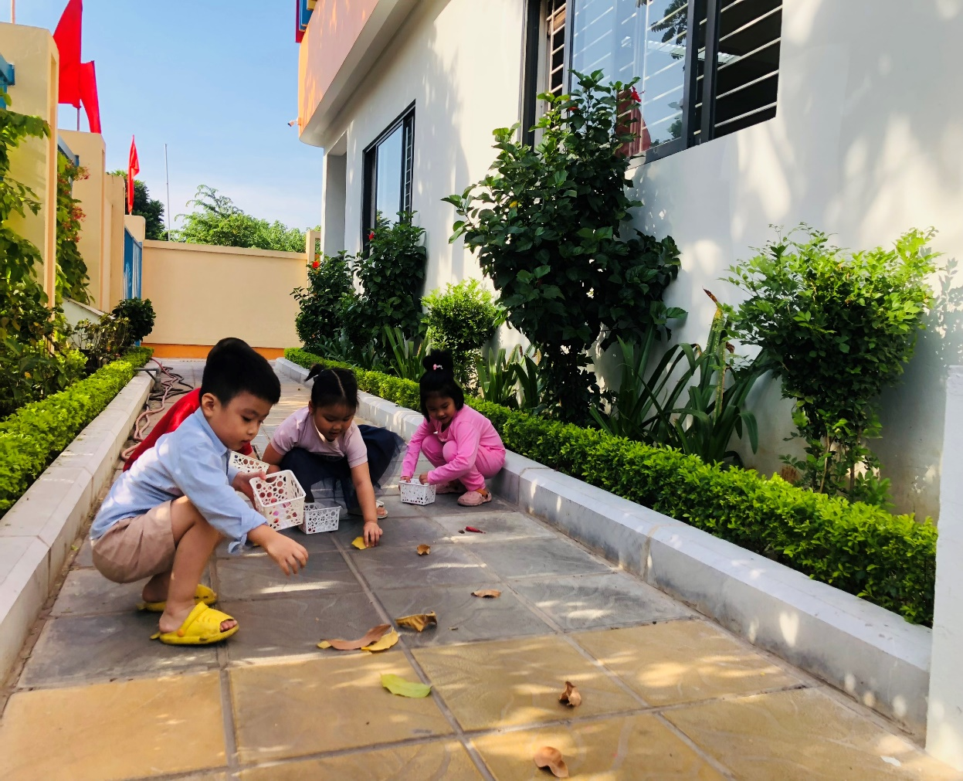
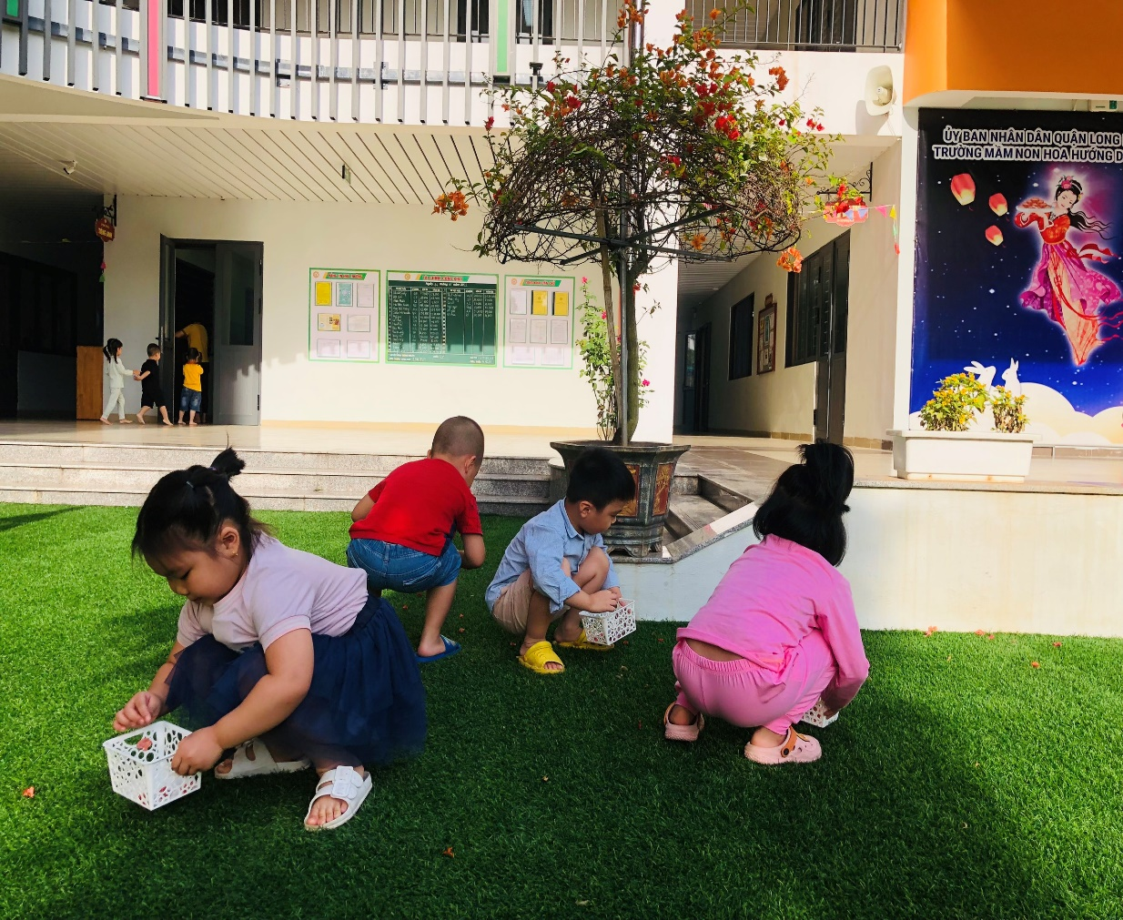
Hoạt động ngoài trời

Slide 16

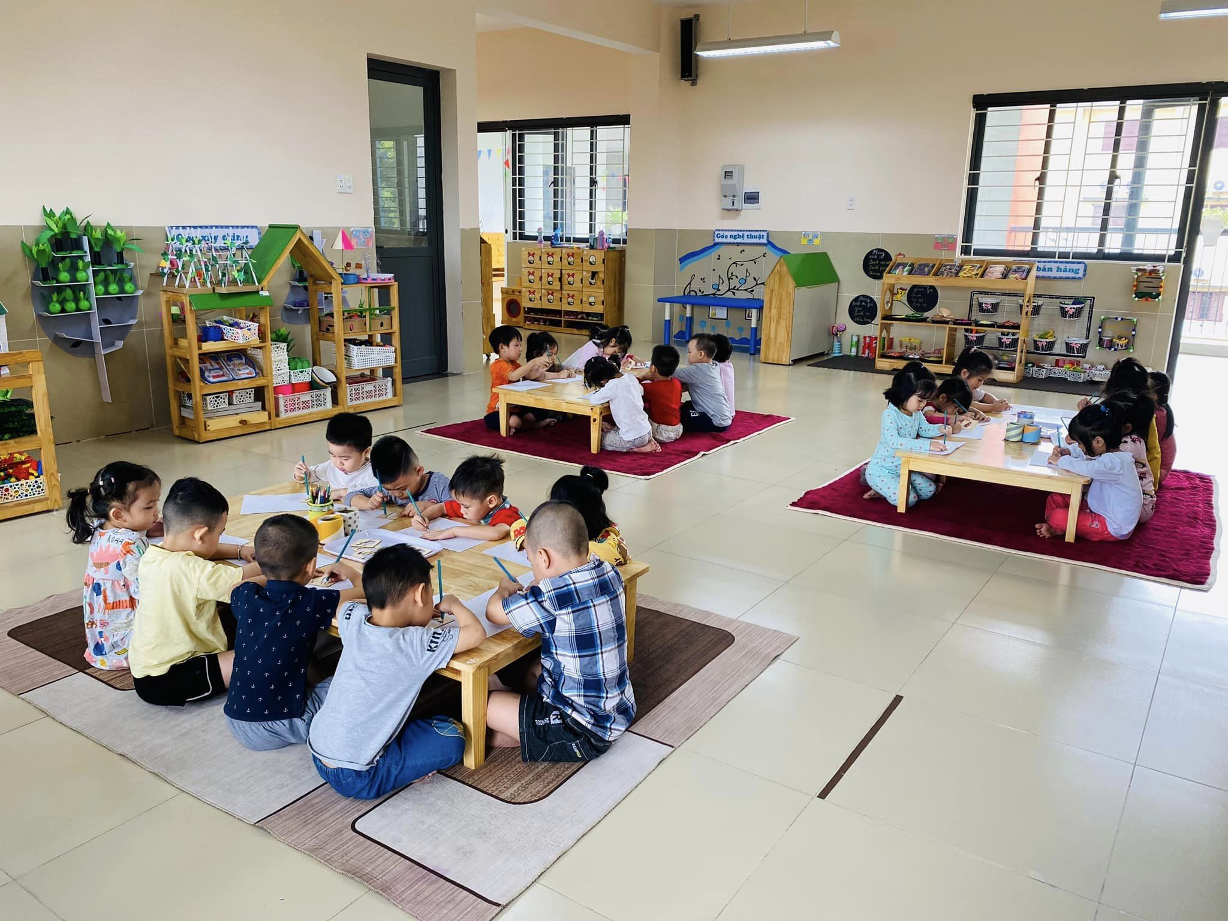
Hoạt động chiều

Slide 17
* Với trẻ:
- Trẻ yêu thích hoạt động, trí tưởng tượng phong phú hơn.
- Trẻ tích cực và say mê trong việc thử nghiệm để tạo ra sản phẩm.
- Trẻ có các kĩ năng tốt hơn: KN hoạt động nhóm , KN ứng dụng PP steam , KN thuyết trình
* Với bản thân:
- Bản thân tôi cũng rút ra được những kinh nghiệm trong việc tổ chức hoạt động STEAM cho trẻ.
- Đưa kiến thức khoa học đến gần trẻ một cách tự nhiên.
- Tích cực hơn trong việc nghiên cứu tài liệu mới để mang lại nhiều hoạt động ngoài trời thú vị hơn, phù hợp nội dung chương trình, phù hợp với nhu cầu tìm hiểu của trẻ.
* Với phụ huynh:
- Phụ huynh rất vui khi con được tiếp cận với chương trình giáo dục mới hiện đại, phù hợp với xu thế phát triển của thế giới.
Hiệu quả sáng kiến kinh nghiệm :

Slide 18

III . KẾT LUẬN VÀ KIẾN NGHỊ :
1 . Ý nghĩa của SKKN :
Với đề tài này, tôi đã ứng dụng và thực hiện ở lớp tôi và đạt được kết quả khả quan . Các biện pháp mà tôi đưa ra phù hợp với chương trình giáo dục mầm non hiện nay mà trường chúng tôi đang thực hiện. Với đề tài này, tôi nghĩ rằng, nó không chỉ được áp dụng tốt ở lớp mẫu giáo 4-5 tuổi của tôi mà còn có thể ứng dụng đựoc ở tất cả các khối lớp trong trường tôi và tất cả các trường mầm non khác. Và tôi tin rằng các bạn đồng nghiệp của mình với sự sáng tạo không ngừng nghỉ sẽ có thật nhiều những hoạt động khác ứng dụng phương pháp giáo dục STEAM cho trẻ.

Slide 19

2. Bài học kinh nghiệm
- Cô giáo phải là người kiên trì nghiên cứu, tìm tòi học hỏi, luôn có những biện pháp sáng tạo mới trong giảng dạy và chăm sóc giáo dục trẻ.
- Thường xuyên nghiên cứu tài liệu trên sách báo, trên mạng internet để cập nhật đựoc các xu hướng mới về giáo dục.
- Để việc chăm sóc giáo dục trẻ đạt kết quả tốt, cần có sự thống nhất về phương pháp giáo dục của 2 cô giáo trong lớp cũng như phải có sự phối hợp chặt chẽ
- Tuyên truyền với các bậc phụ huynh về nội dung giáo dục, và các chương trình giáo dục tiên tiến mà nhà trường đã áp dụng thực hiện: steam, montesori, unit.
- Lựa chọn nội dung cho trẻ hoạt động với phương pháp STEAM phù hợp với nhận thức, nhu cầu khám phá của trẻ, phù hợp với hoạt động, với chủ đề.

Slide 20
Xin chân thành
cảm ơn

